Slide 1
«День конституции: Праздник для всех!»
Сегодня мы отмечаем важный праздник — День Конституции Российской Федерации. Мы узнаем, что такое Родина, что такое Конституция, и как важно соблюдать законы нашей страны. Сегодня мы узнаем о важном дне!
Подготовила педагог-психолог:
Шоболова Мария Александровна
МДОУ «ЦРР – детский сад №98
«Алые паруса» г. Саратов

Slide 2
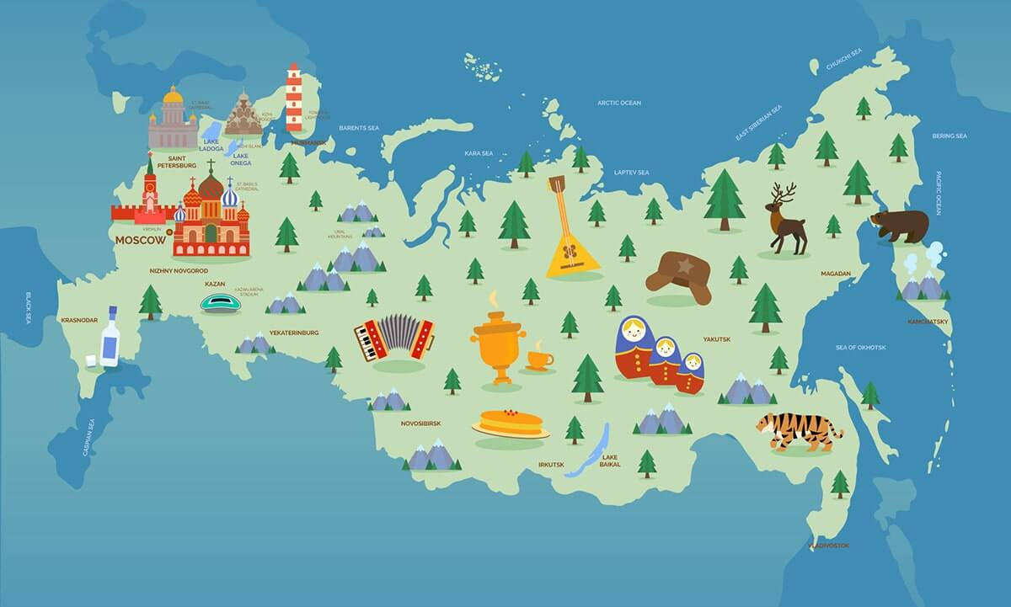
Что такое Родина?
Родина – это место, где мы родились, где наш дом, наша семья, друзья, наш детский сад. Родина – это наша страна, Россия. Она большая и красивая!

Slide 3
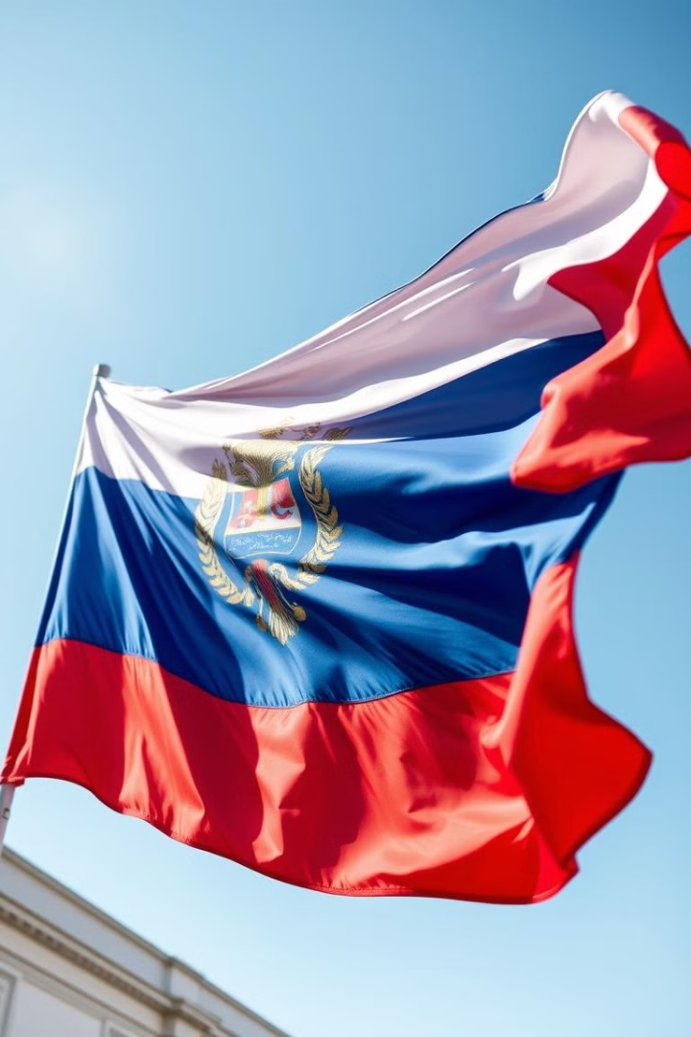
Символы нашей страны
Герб
Герб – это символ власти и единства народа. Он изображает двуглавого орла, который является символом силы и могущества.
Флаг – это главный символ России. Он представляет нашу страну на международных событиях.

Slide 4
Конституция: Главный закон
Конституция – это самый главный закон страны. В ней записаны права и обязанности граждан. Конституция определяет как люди должны жить и взаимодействовать в обществе.

Slide 5
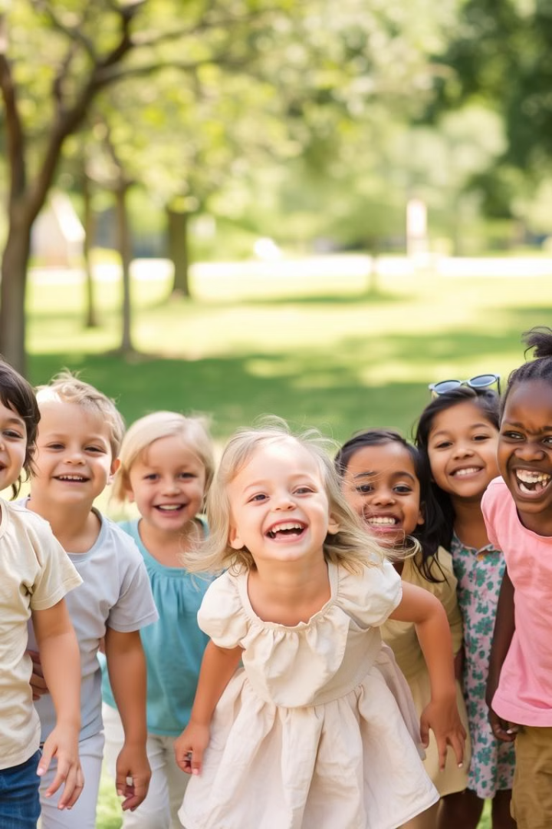
Права и обязанности граждан
1
Право на образование
2
Право на здравоохранение
Каждый имеет право на получение образования, обучение в школе, институте или университете.
Все граждане имеют право на медицинскую помощь, бесплатную или платную.
3
Право на труд
Каждый гражданин имеет право на работу, на выбор профессии и на получение достойной заработной платы.

Slide 6
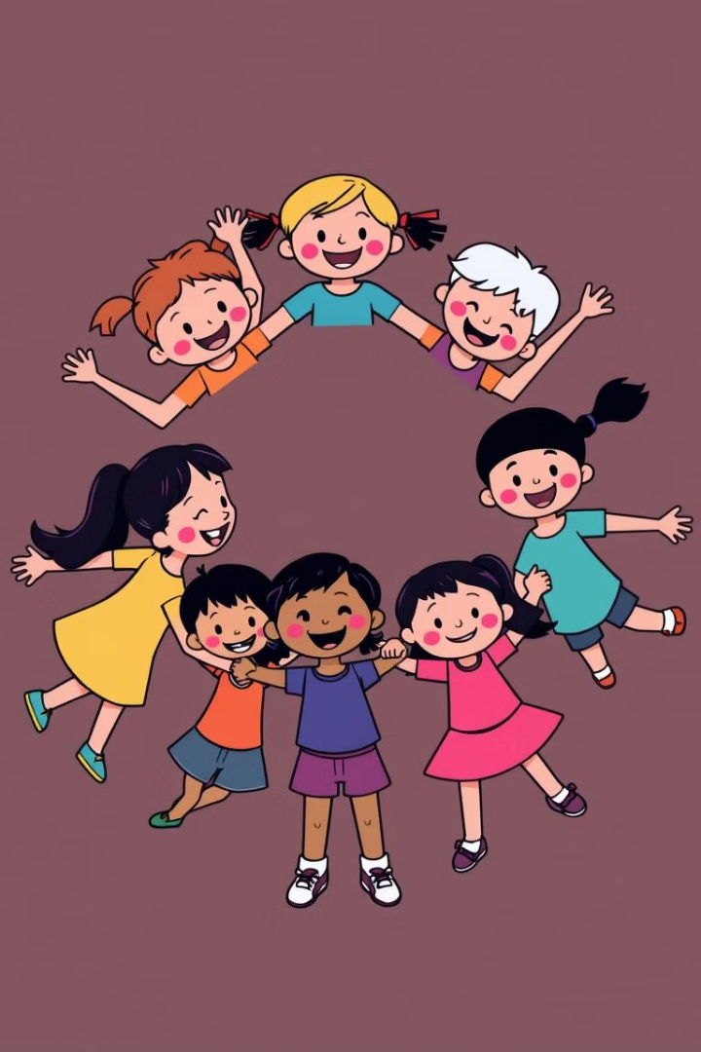
Важность соблюдения законов
Соблюдение законов очень важно для нашей страны. Конституция гарантирует права каждого гражданина, а также устанавливает правила, которые мы должны соблюдать.

Slide 7
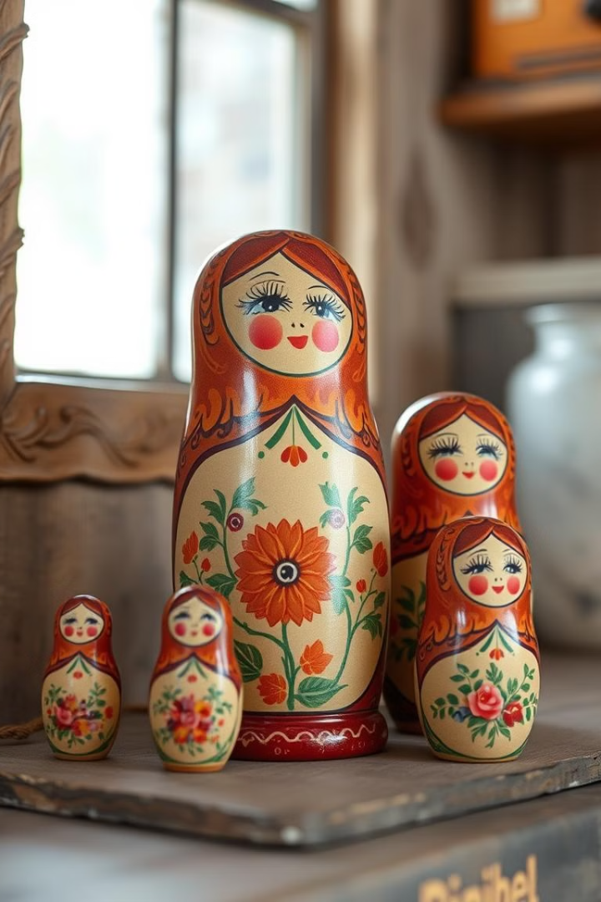
Матрешка: символ России
Матрешка – это символ России, она отражает богатство культуры нашей страны. Матрешка – это символ семьи и единства, доброты и красоты.

Slide 8
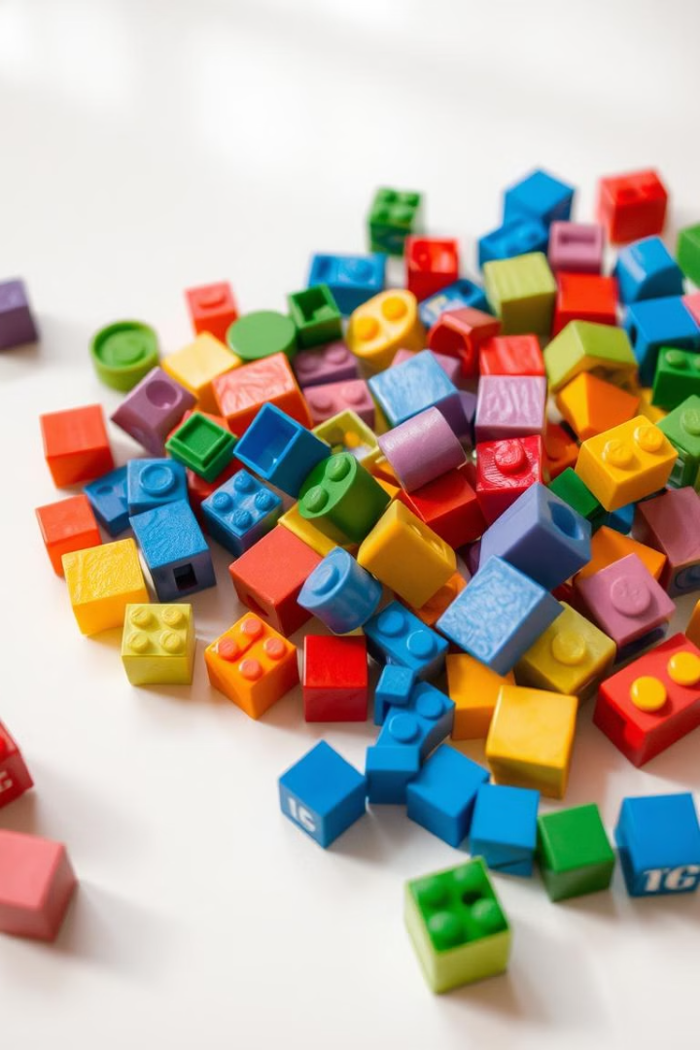
Строим дом мечты
В Конституции записано право каждого человека на жилище. Давайте пофантазируем и построим свой дом мечты из геометрических фигур!

Slide 9
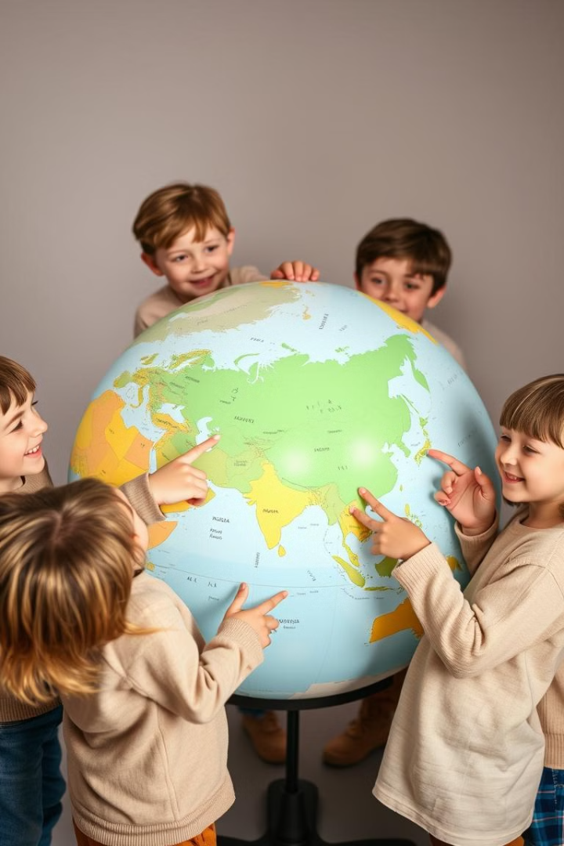
Важно помнить
Россия — это наша большая Родина, где живут разные народы, у каждого есть свои традиции и культура. Мы должны беречь и уважать нашу Родину!

Slide 10
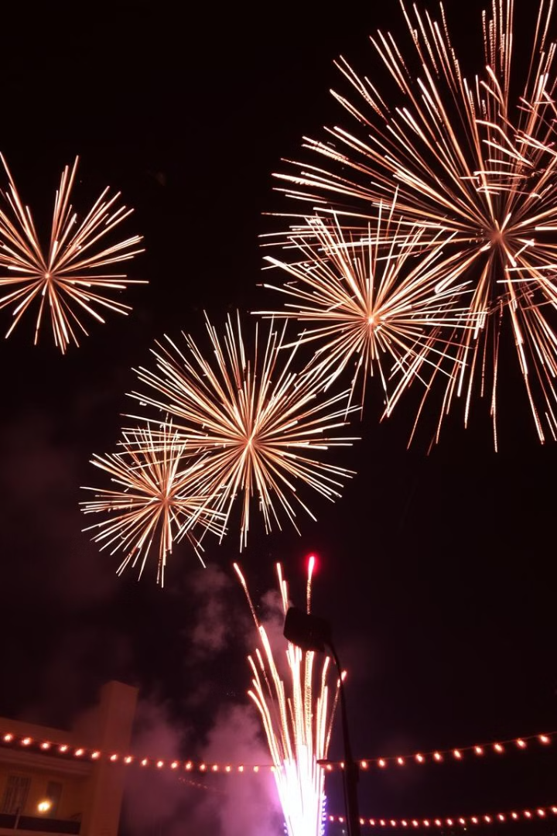
Вместе мы сильнее!
Соблюдая законы, уважая Конституцию, мы строим сильное и процветающее государство. Вместе мы сделаем нашу Родину лучше и краше!

